Slide 1


第六节
第三章
函数图形的描绘
一、 曲线的渐近线
二、 函数图形的描绘

Slide 2





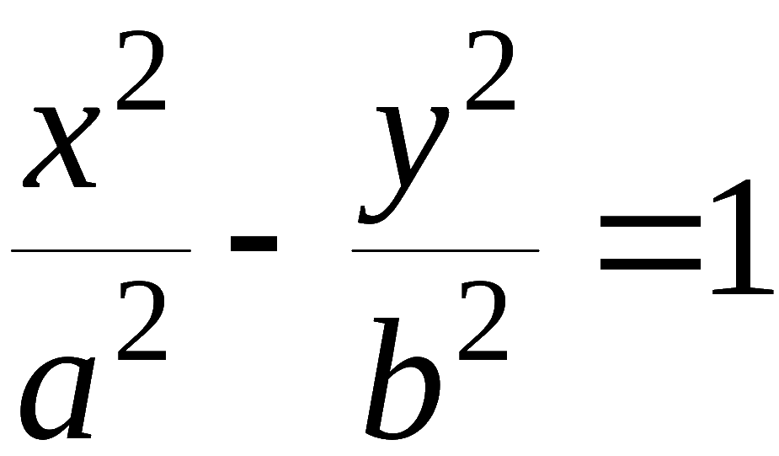





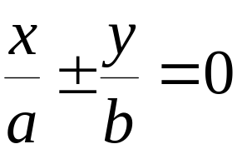

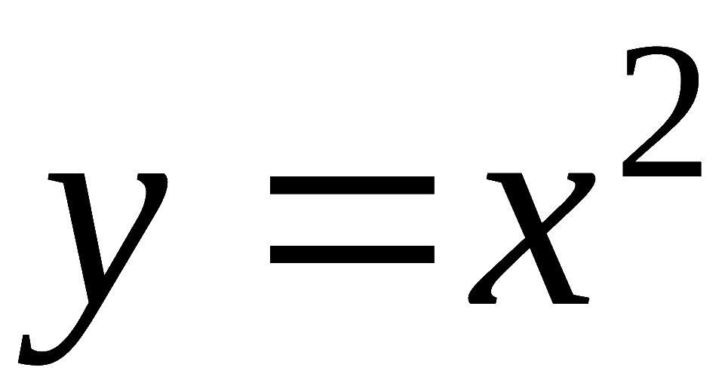

一、 曲线的渐近线
定义 . 若曲线 C上的点M 沿着曲线无限地远离原点
时,
点 M 与某一直线 L 的距离趋于 0,
则称直线 L 为
曲线C 的渐近线 .
或为“纵坐标差”
例如, 双曲线
有渐近线
但抛物线
无渐近线 .

Slide 3
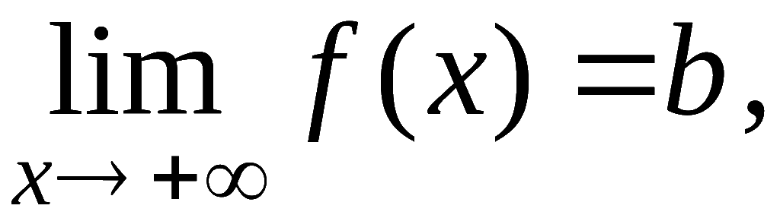



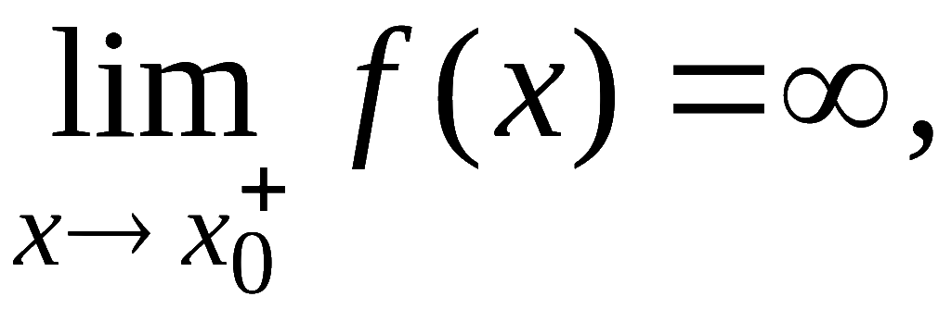


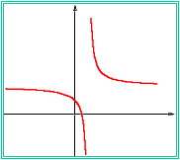
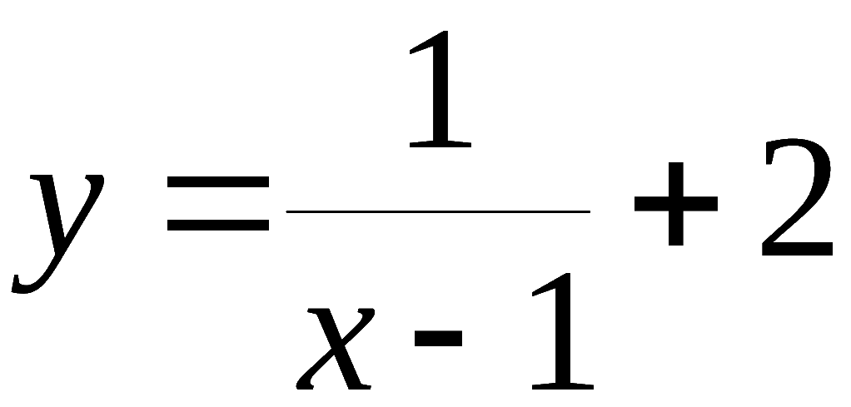

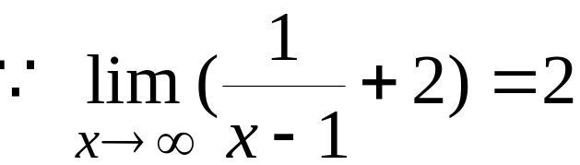


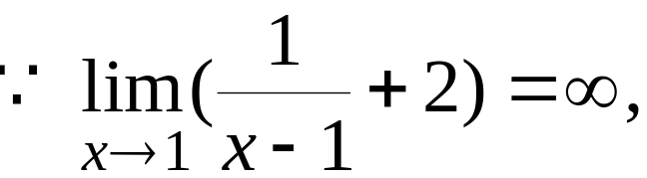

1. 水平与铅直渐近线
若
则曲线
有水平渐近线
若
则曲线
有铅直渐近线
例1. 求曲线
的渐近线 .
解:
为水平渐近线;
为铅直渐近线.

Slide 4
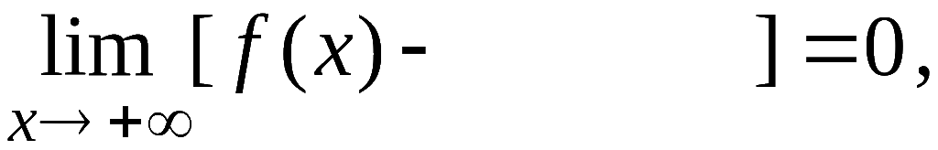




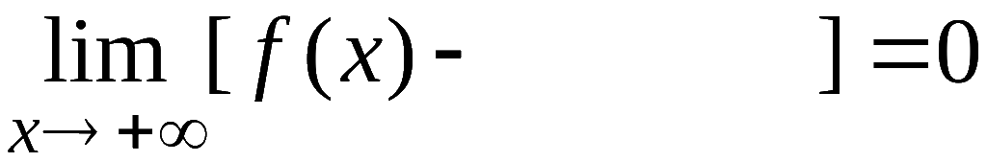
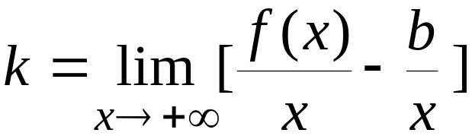
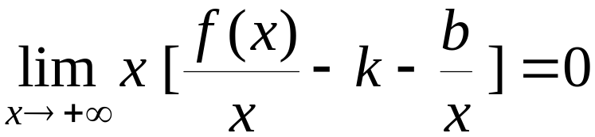
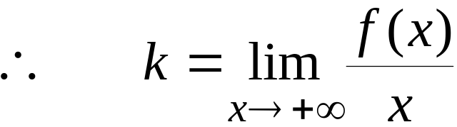
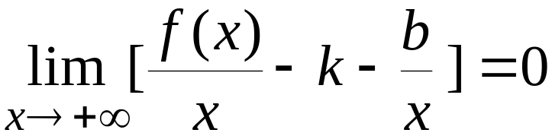
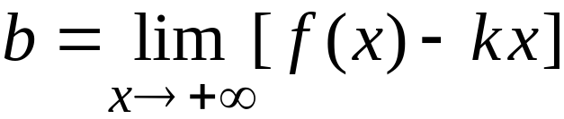
2. 斜渐近线
( P76 题14)
若
斜渐近线

Slide 5
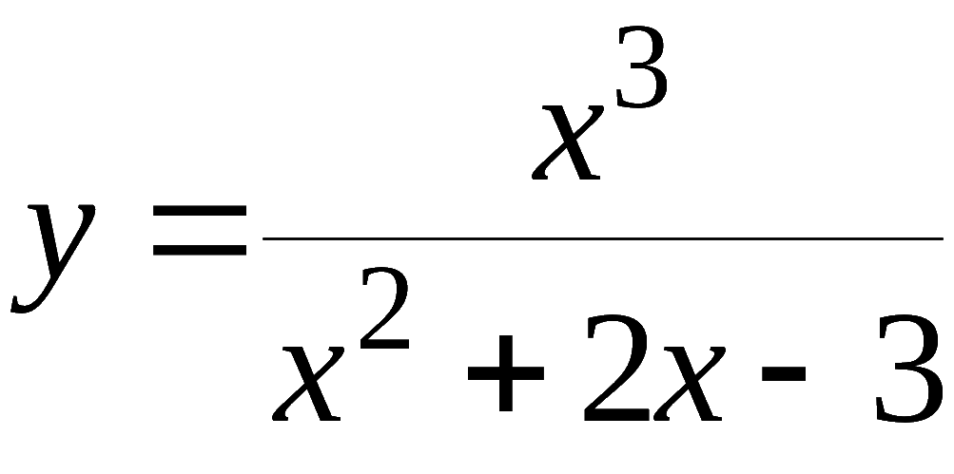
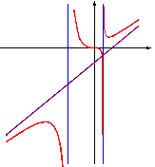
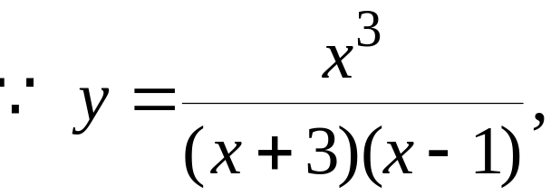

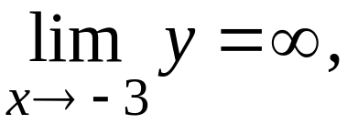




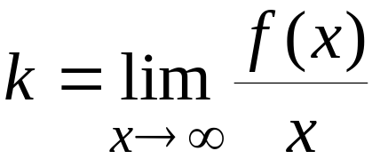
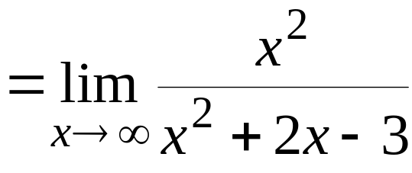

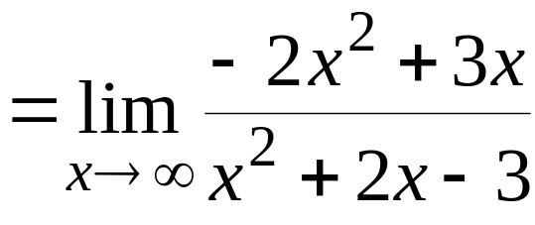
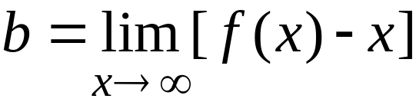


例2. 求曲线
的渐近线.
解:
所以有铅直渐近线
及
又因
为曲线的斜渐近线 .

Slide 6
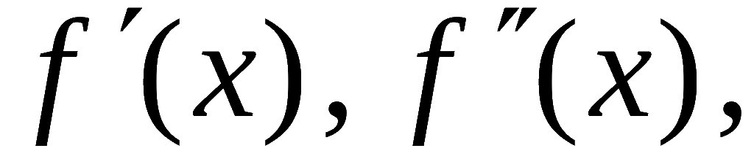

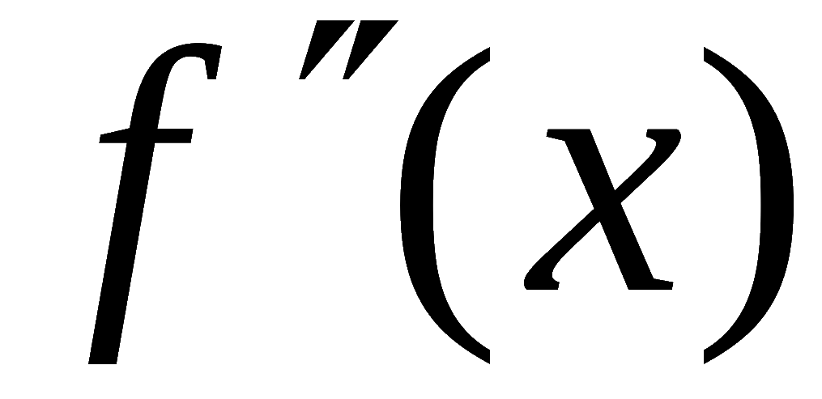
二、函数图形的描绘
步骤 :
1. 确定函数
的定义域 ,
并考察其对称性及周
期性 ;
2. 求
并求出
及
为 0 和不存在
的点 ;
3. 列表判别增减及凹凸区间 , 求出极值和拐点 ;
4. 求渐近线 ;
5. 确定某些特殊点 , 描绘函数图形 .

Slide 7
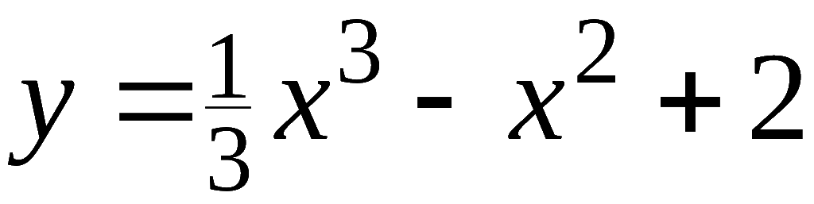
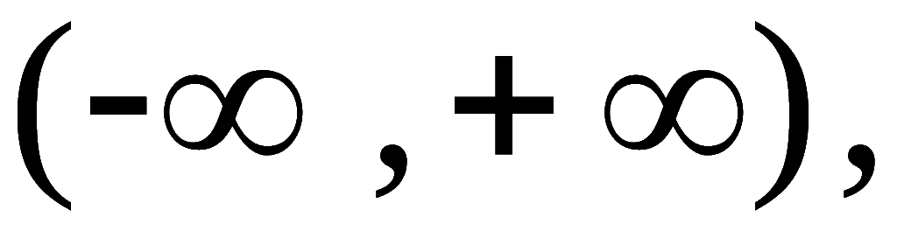
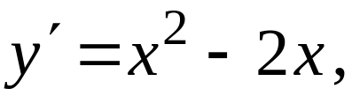


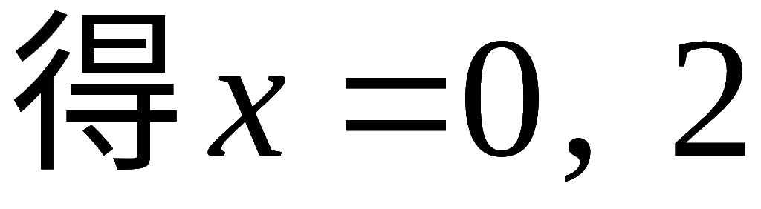

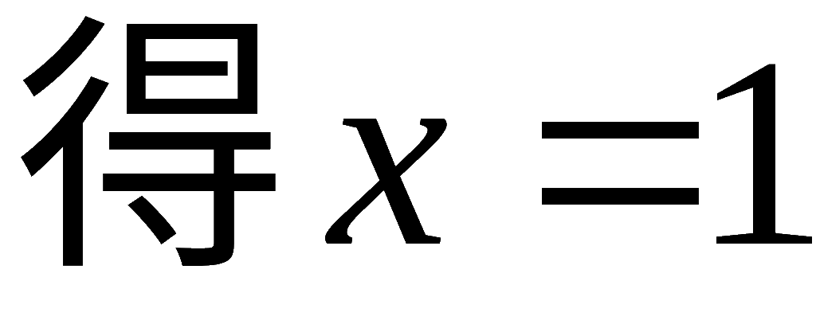


















例3. 描绘
的图形.
解: 1) 定义域为
无对称性及周期性.
2)
3)
(极大)
(拐点)
(极小)
4)

Slide 8
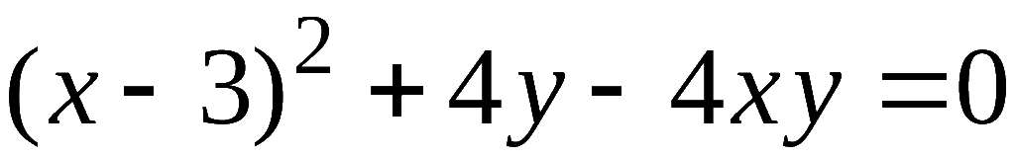
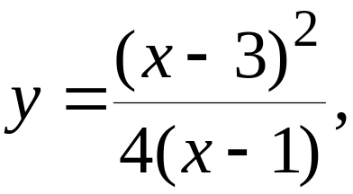
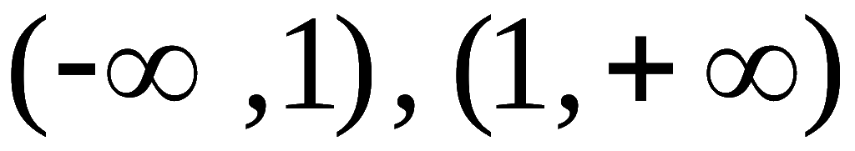



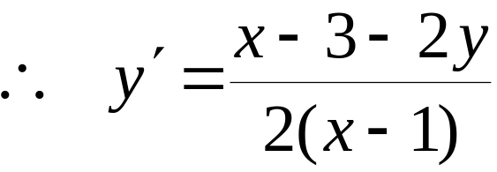
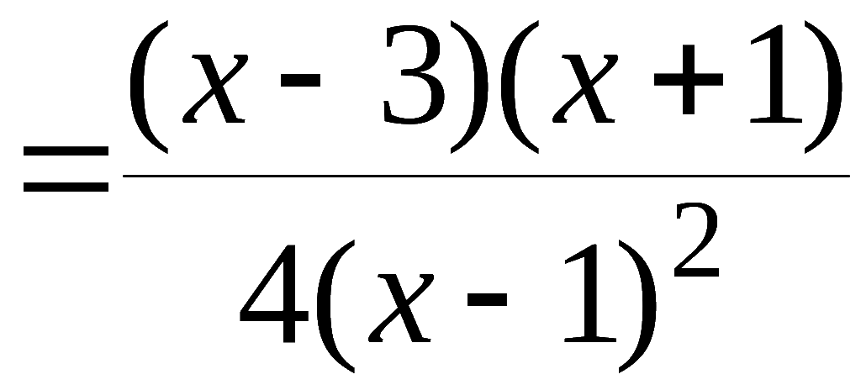


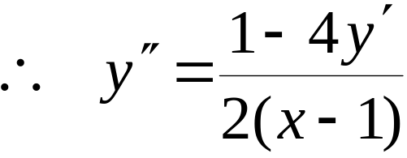
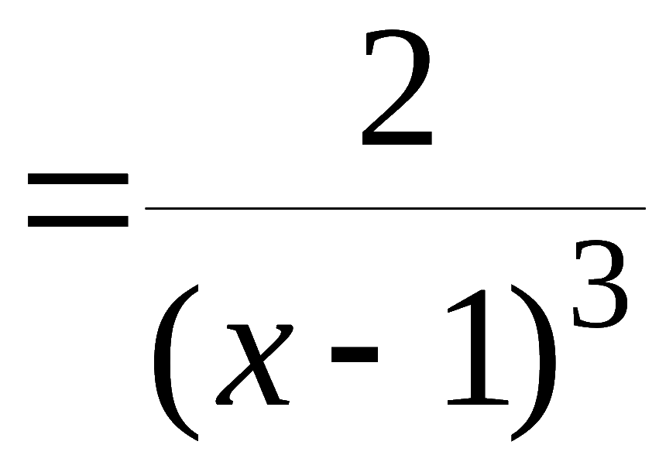


例4. 描绘方程
的图形.
解: 1)
定义域为
2) 求关键点.
原方程两边对 x 求导得
①
①两边对 x 求导得

Slide 9





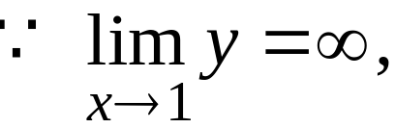

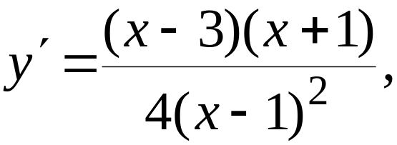
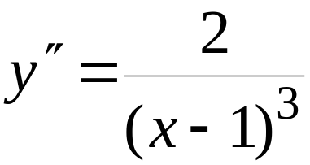
3) 判别曲线形态
无定义
(极大)
(极小)
4) 求渐近线
为铅直渐近线

Slide 10
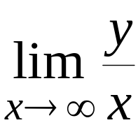
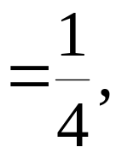
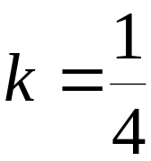
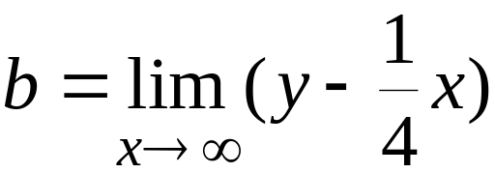
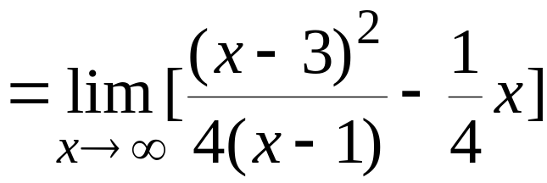
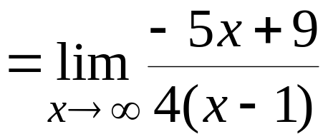
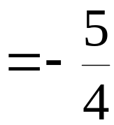
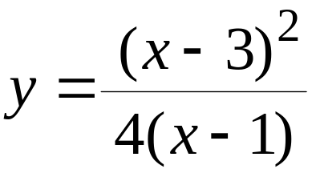
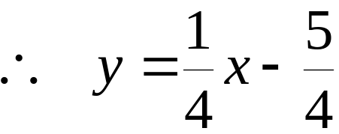



又因
即
为斜渐近线
5) 求特殊点

Slide 11







6）绘图
无定义
(极大)
(极小)
铅直渐近线
斜渐近线
特殊点

Slide 12

















例5. 描绘函数
的图形.
解: 1) 定义域为
图形对称于 y 轴.
2) 求关键点
3) 判别曲线形态
(极大)
(拐点)

Slide 13







4) 求渐近线
(极大)
(拐点)
为水平渐近线
5) 作图

Slide 14
内容小结
1. 曲线渐近线的求法
水平渐近线 ; 垂直渐近线;
斜渐近线
2. 函数图形的描绘
按作图步骤进行
Notes:
运行时, 点击“斜渐近线”, 可显示斜渐近线公式, 点击“按作图步骤进行”,可显示作图步骤.

Slide 15




思考与练习
1. 曲线
(A) 没有渐近线；
(B) 仅有水平渐近线；
(C) 仅有铅直渐近线；
(D) 既有水平渐近线又有铅直渐近线.
提示:

Slide 16









2. 曲线
的凹区间是 ,
及
凸区间是 ,
拐点为 ,
渐近线 .
提示:

Slide 17

作业
P76 14 (2);
P169 2 ; 5
第七节

Slide 18



















备用题 求笛卡儿叶形线
的渐近线 .
解: 令 y = t x ,
代入原方程得曲线的参数方程 :
因
所以笛卡儿叶形线有斜渐近线
笛卡儿
叶形线
叶形线

Slide 19









笛卡儿叶形线
点击图中任意点
动画开始或暂停
参数的几何意义:
图形在第四象限
图形在第二象限
图形在第一象限

